Slide 1

第5章 logistic回归
ApacheCN 你装逼的选择
author 羊三

Slide 2
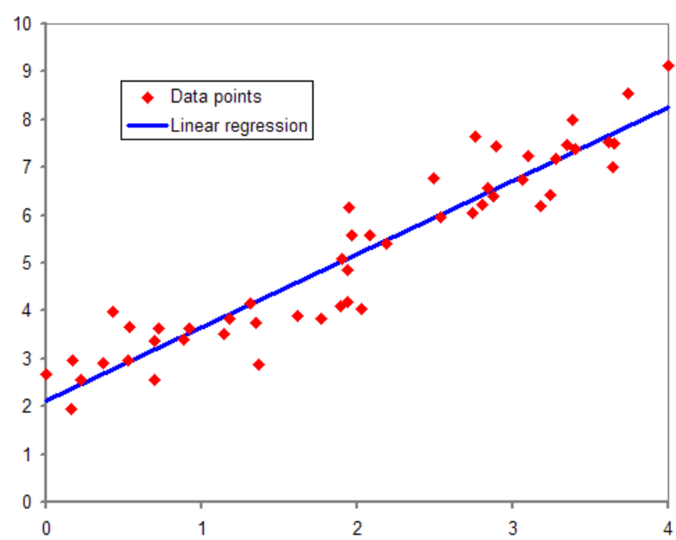
1. 什么是回归
用一条线对数据进行拟合，这个过程叫做回归

Slide 3
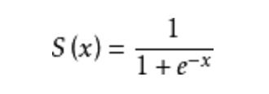
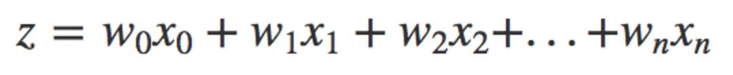
2. Logistic回归与Sigmoid函数
1. Logistic回归与一般回归的关系
2. Sigmoid函数的特点
3. 为什么要引入Sigmoid函数

Slide 4
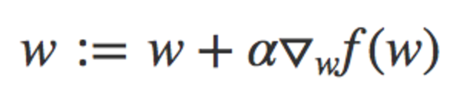
3. 最佳回归细数与梯度上升
思想: 要找到某函数的最大值，最好的方法是沿着该函数的梯度方向探寻。如果梯度记为▽，则函数 f(x, y) 的梯度由下表示
梯度上升迭代公式:

Slide 5
4.Logistic回归的过程
收集数据：采用任意方法收集数据
准备数据：由于需要进行距离运算，因此要求数据类型为数值型，另外，结构化数据格式最佳
分析数据：采用任意方法对数据进行分析
训练算法：大部分时间将用于训练，训练的目的是为了找到最佳的分类回归系数
测试算法：一旦训练步骤完成，分类将会很快
使用算法：首先，我们需要输入一些数据，并将其转化为对应的结构化数值；接着，基于训练好的回归系数就可以对这些数值进行简单的回归计算，判定他们属于哪个类别；最后，我们就可以在输出的类别上做一些其他的分析工作

Slide 6
4. Coding Time

Slide 7
5. 随机梯度上升
1. 梯度上升的缺点:
在每次更新回归系数时都需要遍历整个数据集，该方法在处理100个左右的数据集时尚可，如果有十亿样本和成千上万的特征，该方法的复杂度就太高了。
2.随机梯度上升:
一次仅使用一个样本点来更新回归系数，该方法称为随机梯度上升算法。由于可以在新样本到来时，对分类器进行增量式更新，因而随机梯度上升算法是一个在线学习算法。与「在线学习相对应」，一次处理所有的数据被称作是批处理。

Slide 8
6.随机梯度上升的优化
调整步长alpha，使得alpha随着迭代次数不断减小，但不会减少到0
随机选取样本更新回归系数，减少周期性的波动

Slide 9
7.病马预测
考虑问题，如何处理数据缺失值

Slide 10
Thanks God bless you

